Slide 1




Bài 17:
THỰC HÀNH VÀ TRẢI NGHIỆM
VỚI CÁC ĐƠN VỊ KI-LÔ-GAM, LÍT
Tiết 1 – trang 66

Slide 2

1. Giới thiệu các loại cân thông dụng và cách sử dụng các loại cân đó để cân các đồ vật theo đơn vị ki-lô-gam.
2. Giới thiệu ca 1l, chai 1l và cách sử dụng để đong, đo lượng nước ở các đồ vật theo đơn vị lít.
Yêu cầu cần đạt
3. Vận dụng thực hành cân nặng, đong, đo lượng nước vào một số bài toán trong thực tế.

Slide 3

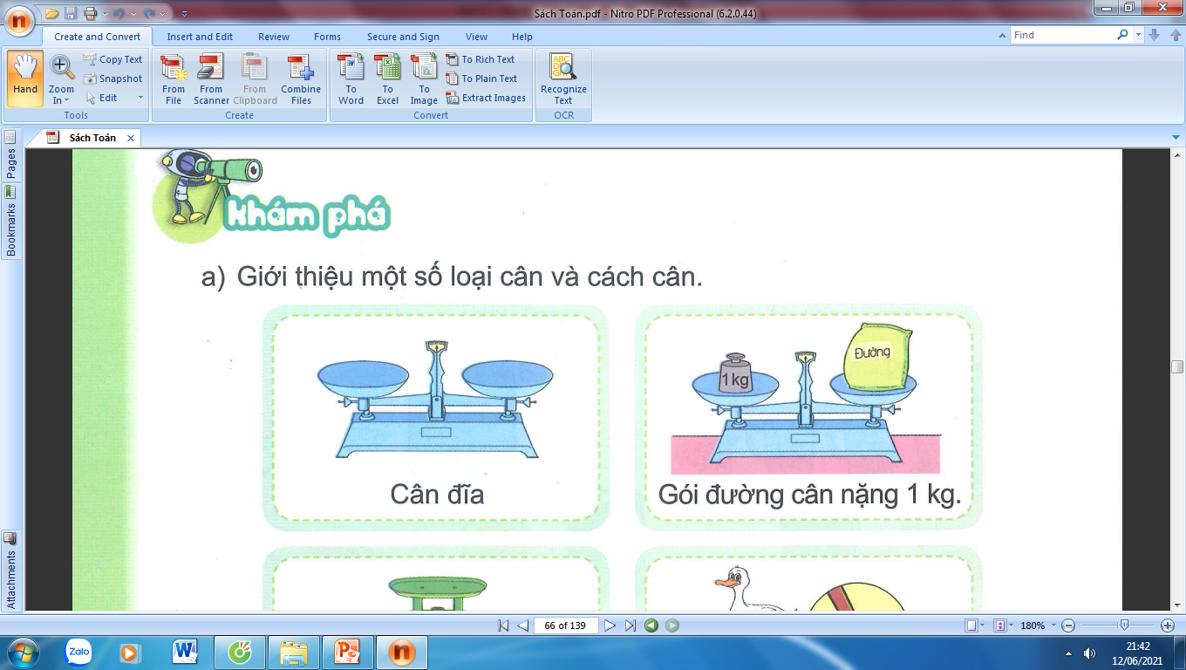
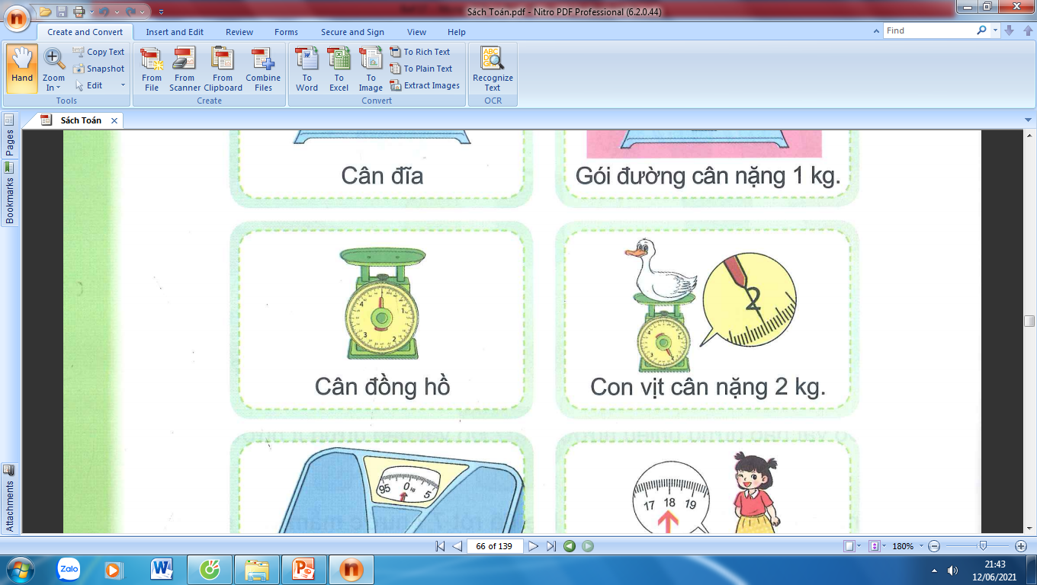
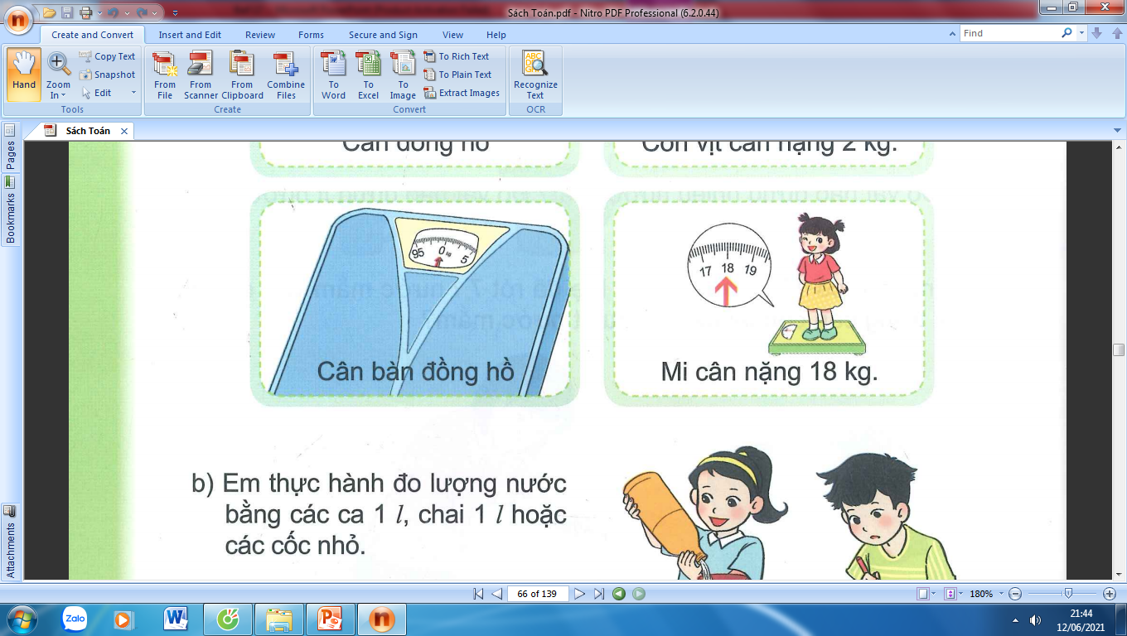
Quan sát tranh, thảo luận nhóm: Nêu tên các loại cân có trong hình? Nêu số cân nặng của gói đường, con vịt, em Mi?
a) Giới thiệu một số loại cân và cách cân.

Slide 4
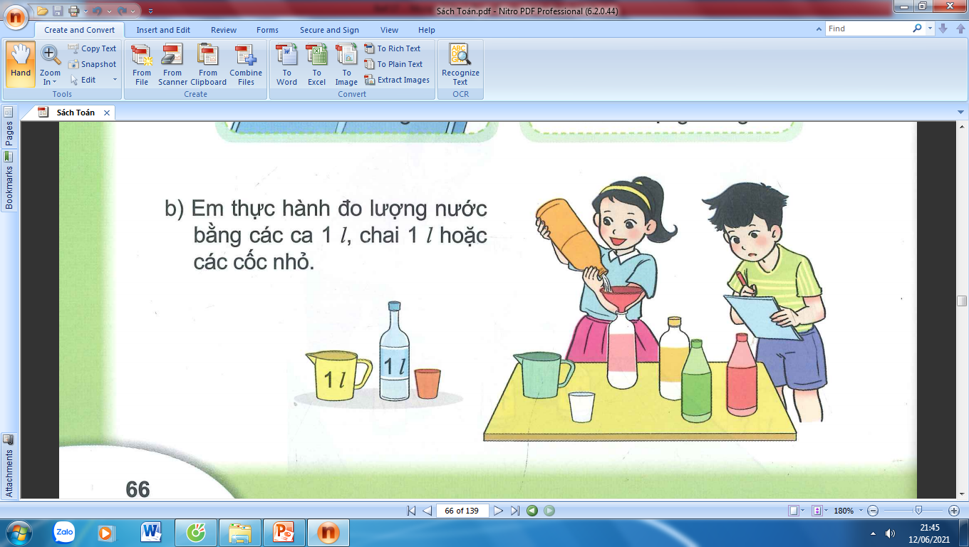
b) Em thực hành đo lượng nước bằng các ca 1l, chai 1l hoặc các cốc nhỏ.

Slide 5

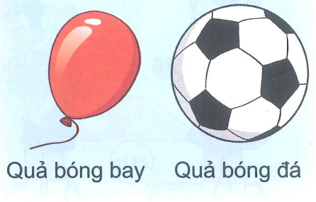
1
Em đoán xem đồ vật nào nặng hơn, đồ vật nào nhẹ hơn?
- Quả bóng bay nhẹ hơn quả bóng đá.
- Quả bóng đá nặng hơn quả bóng bay.
- Quyển vở nặng hơn cái bút chì.
- Cái bút chì nhẹ hơn quyển vở.

Slide 6
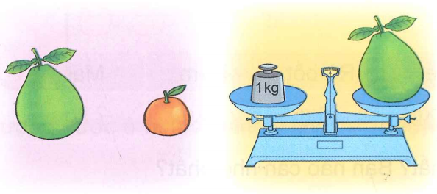
2
Quan sát tranh rồi trả lời.
a) Quả bưởi nặng hơn quả cam.
a) Em đoán xem quả bưởi và quả cam, quả nào nặng hơn?
b) Quả bưởi cân nặng 1kg.
b) Quả bưởi cân nặng mấy ki-lô-gam?
c) Quả cam nặng hơn hay nhẹ hơn 1kg?
c) Quả cam nhẹ hơn 1kg.

Slide 7
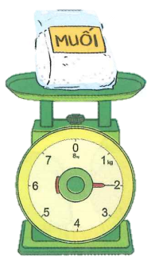
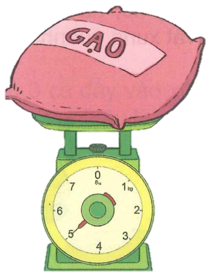
3
Quan sát tranh rồi trả lời.
a) Túi muối cân nặng 2kg
Túi gạo cân nặng 5kg.
a) Mỗi túi cân nặng bao nhiêu ki-lô-gam?
b) Túi gạo nặng hơn túi muối mấy ki-lô-gam?
b) Bài giải
Túi gạo nặng hơn túi muối số ki-lô-gam là:
5 – 2 = 3(kg)
Đáp số: 3kg

Slide 8
1. Giới thiệu các loại cân thông dụng và cách sử dụng các loại cân đó để cân các đồ vật theo đơn vị ki-lô-gam.
2. Giới thiệu ca 1l, chai 1l và cách sử dụng để đong, đo lượng nước ở các đồ vật theo đơn vị lít.
Yêu cầu cần đạt
3. Vận dụng thực hành cân nặng, đong, đo lượng nước vào một số bài toán trong thực tế.

Slide 9





Định hướng học tập
Xem trước bài sau :
“Luyện tập”.

Slide 10

Tạm biệt và hẹn gặp lại
các con vào những tiết học sau!

